Slide 1
Värdekompass
RPO kirurgi och plastikkirurgi
SÖSR

Slide 2
EXEMPEL - kolecystektomi
PROM
Kliniska
resultat
PREM
Resurs/process/kostnad

Slide 3
Täckningsgrad
Klinik/ort | täckningsgrad
Kalmar/Oskarshamn | 98,3
Västervik | 96,1
Norrköping/Linköping | 84,2
Värnamo | 95
Eksjö | 94,6
Jönköping | 91,4

Slide 4
PROM

Slide 5
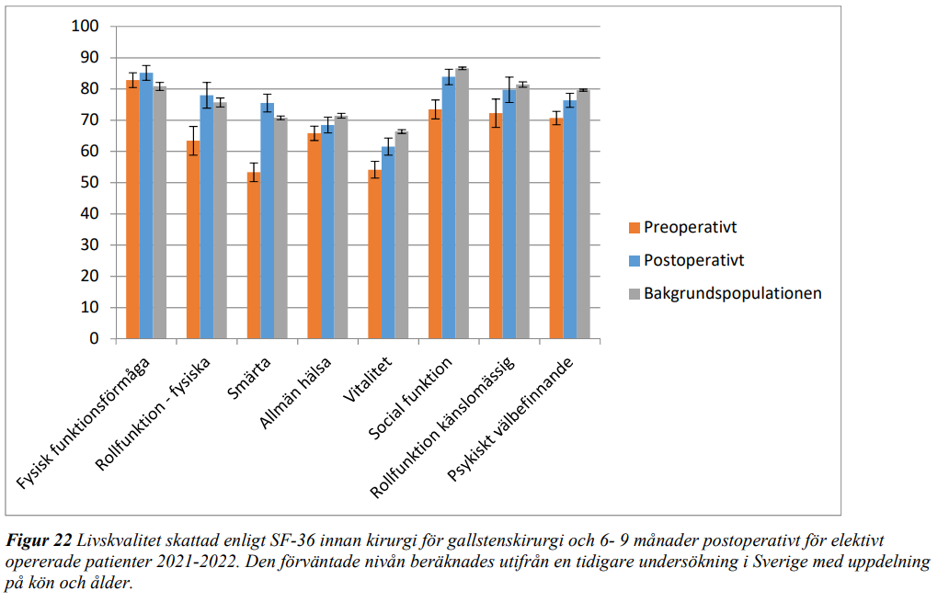
Livskvalitet SF-36 (kolecystectomi) Arvika, Kungälv, Halmstad, Mora, Skene, Karlstad, Torsby, Värnamo och Eksjö

Slide 6
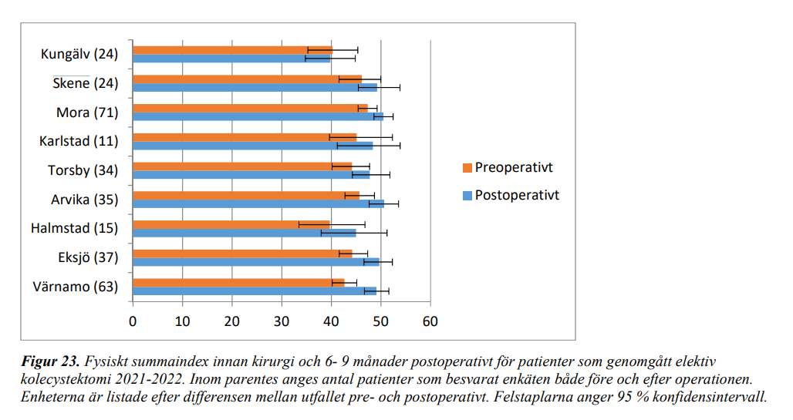

Slide 7
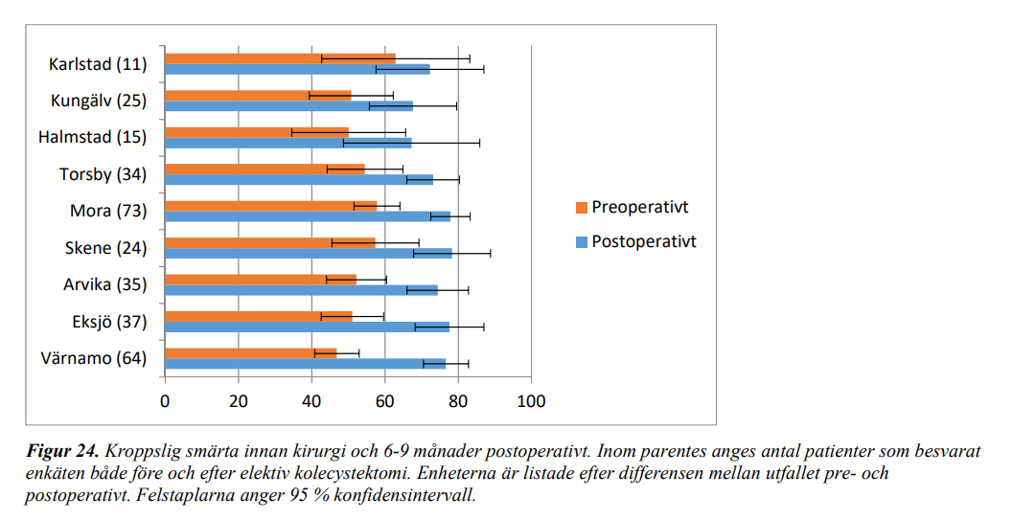

Slide 8
PREM ?

Slide 9
Kliniska resultat

Slide 10
Intraoperativa komplikationer

Slide 11
Återinläggning inom 30 dagar

Slide 12
Resurs/process/kostnad

Slide 13
Dagkirurgi - elektivt
69%
92%
68%
90%

Slide 14
Laparoskopisk teknik

Slide 15
Vårdtid >3 dagar

Slide 16
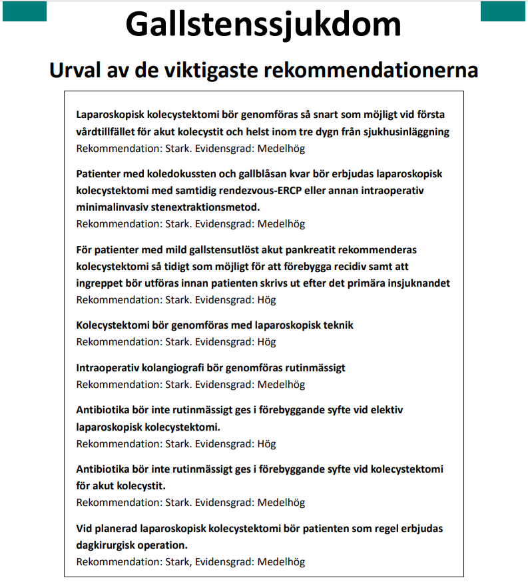

Slide 17
